Slide 1

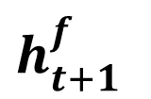

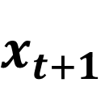



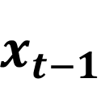

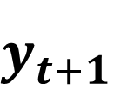

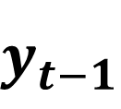




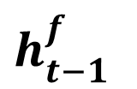

Outputs
$$y_{t−1}$$
$$y_{t}$$
$$y_{t+1}$$
$$h_{t−1}^{f}$$
$$h_{t}^{f}$$
$$h_{t+1}^{f}$$
$$h_{t−1}^{b}$$
$$h_{t}^{b}$$
$$h_{t+1}^{b}$$
Backward layer
$$\overset{⃖}{LSTM}$$
$$\overset{⃖}{LSTM}$$
$$\overset{⃖}{LSTM}$$
Forward layer
$$\overset{⃑}{LSTM}$$
$$\overset{⃑}{LSTM}$$
$$\overset{⃑}{LSTM}$$
Inputs
$$x_{t−1}$$
$$x_{t}$$
$$x_{t+1}$$

